Slide 1
Волик Л.М., учитель начальных классов МБОУ города Астрахани «Гимназия №2»
Урок русского языка.
Знакомство с новым словарным словом

Slide 2
Цели урока
1. Знакомство с новым словарным словом, его произношением, лексическим значением, ударением, правописанием.
3.Воспитание познавательного интереса, самостоятельности, творческого мышления.
2.Расширение словарного запаса, развитие устной речи, работа с орфографическим словарём.

Slide 3
Что такое огород?
Огород наш, огород, Всё на нем всегда растёт, Если руки не ленивы, Если мы трудолюбивы.
Светлана Сирена
Что такое огород? Овощей хоровод. Дыни сладкие, Помидоры гладкие. С клубникой грядки, Грабли и лопатки. Лейка с дождём. Улитка под листом. .

Slide 4
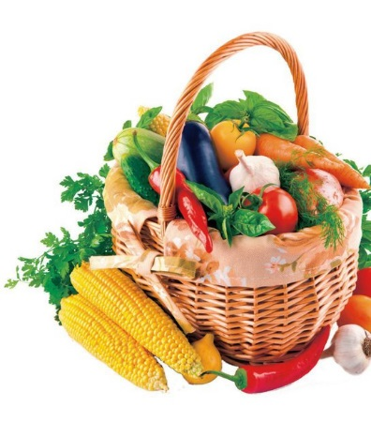
Огородный перепляс
На июньской грядке
Всё у нас в порядке!
Строем, словно молодцы,
Зеленеют...
Что это за ёлочки,
Нет на них иголочек?
Что за красные шары,
Но не видно мишуры?
Так красиво вдоль забора
Летом спеют ...
Ты кругла, вкусна, красива!
Ты сочна ну просто диво!
Борщ, свекольник, винегрет,
Без тебя уж не обед!
Краснощёкая, как Фёкла,
На столе к обеду...

Slide 5
Огородный перепляс
С королевой овощей
Подружитесь поскорей!
На столе не будет пусто,
Если вырастишь..
Ты все лето зеленеешь,
Спрятав ягоды в земле,
Ближе к осени созреешь
Сразу праздник на столе!
Суп, салат, пюре, окрошка,
Нам везде нужна...
Он похож на огурец
И такой же молодец!
Греет солнцем свой бочок
Сочный, вкусный ...
Красна девица сидит в темнице, а коса на улице.

Slide 6
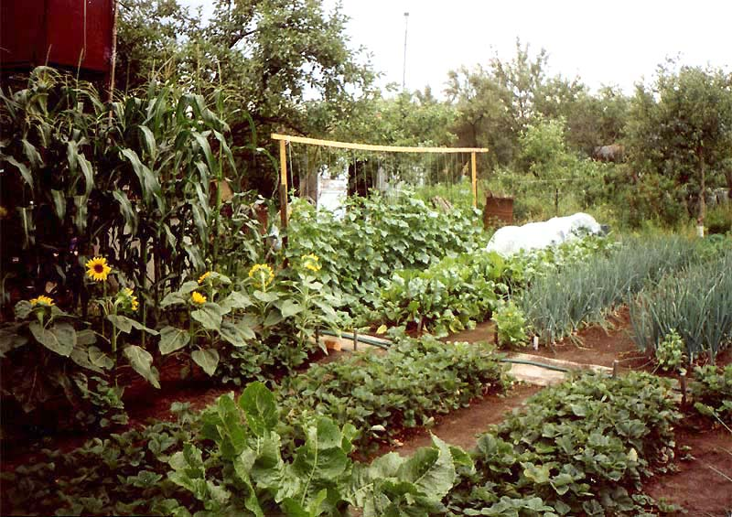
Произнесите слово
[агарот]
Произнесите каждый звук отдельно, рассмотрим звуковой состав слова:
[а] [г] [а] [р] [о] [т]
огород

Slide 7
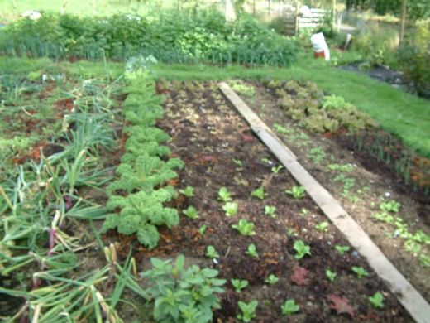
Групповая работа с толковыми словарями
Найдите в словаре значение слова ОГОРОД

Slide 8
В словарях
Участок земли - гряды под овощами, обычно вблизи дома, жилья.
Участок земли для выращивания овощей
Общеслав. Производное от *ogorditi (> огородить), преф. образования от *gorditi, см. город. Исходно — «огороженное чем-л. место», затем — «огород, сад»

Slide 9
Родственные слова
Огородец | Огородник
Огородик | Огородница
Огородина | Огородный
Огородить | Огородничать
Огородиться

Slide 10
Фразеологизмы и устойчивые сочетания
огород городить
камешек в чей-либо огород
в огороде бузина, а в Киеве дядька

Slide 11
Вставь пропущенные буквы
В каждом дв…ре имелся свой …г…ро…, где р…сли репа, р…диска, свекла, м…рко…ка и другие разные ов…щи.

Slide 12
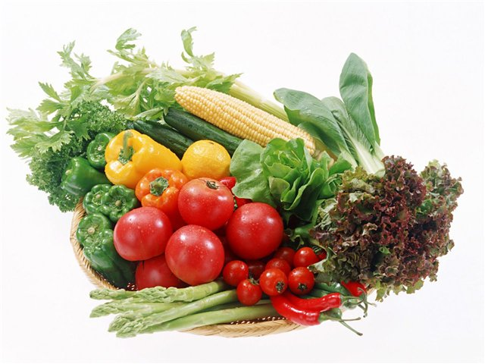
Проверь
В каждом дворе имелся свой огород, где росли репа, редиска, свекла, морковка и другие разные овощи.

Slide 13
Просклоняйте слово
И.п. (что?) огород
Р.п. (чего?) огорода
Д. п. (чему?) огороду
В. п. (что?) огород
Т.п. ( чем?) огородом
П.п. ( о чем?) об огороде

Slide 14
Диктант с грамматическим заданием
Наш огород.
От тёплых лучей ожила земля. Вот и первая травка. У дома наш огород. На огороде Ольга и Дарья посадили лук и укроп. Эта грядка для салата и репы. Все работали дружно.
1.В первом предложении подчеркнуть главные члены предложения. 2.Выписать трёхсложные, разделяя их чёрточками для переноса.

Slide 15
МОРФОЛОГИЧЕСКИЙ РАЗБОР
1.ЧАСТЬ РЕЧИ
2.ЧТО ОБОЗНАЧАЕТ?
3.НАЧАЛЬНАЯ ФОРМА
4.НА КАКОЙ ВОПРОС ОТВЕЧАЕТ?
5.РОД 6.ЧИСЛО 7.ПАДЕЖ 8.СКЛОНЕНИЕ
НА ОГОРОДЕ - ИМ. СУЩ., ПРЕДМЕТ, ОГОРОД, ГДЕ?, М.Р., ЕД. Ч., П.П., 2 СКЛ.

Slide 16
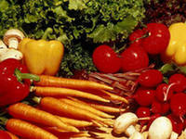
Собери на огороде словарные слова
Огурец, помидор, капуста….

Slide 17
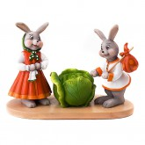
Заяц Прошка в лес идёт на полянку, в огород, там из грядочки торчат семь морковок для зайчат; где горох ветвится густо, семь больших вилков капусты, семь свеколок, семь бобов, семь фасолевых кустов; где укропа запах крепкий, семь растений сладкой репки, базилик, салат и мята... Вот так заяц! Да, ребята?

Slide 18
Сегодня на уроке…
Понял
Узнал
Удивился
Научился

Slide 19
Источники
http://domovenok-as.ru/volshebnyi-korob/detskie-zagadki/zagadki-dlja-detei.html
http://sneguroschka.ucoz.ru
http://yandex.ru/yandsearch?text
http://my-dictionary.ru
http://ru.wiktionary.org

